Slide 1
材料科学学术道德规范与论文写作 第3次课
黄继军 副教授
中国科学院大学
材料科学与光电技术学院
Email: jjh@ucas.ac.cn
18600764250

Slide 2
系列讲座大纲
第一部分：自我介绍
第二部分：文献检索概述
第三部分: 学术道德规范
第四部分：论文写作总览
第五部分：本科毕业论文写作

Slide 3
第四部分：
论文写作总览

Slide 4
论文写作
为什么要写（学术）论文？
（学术）论文是什么？
期刊论文的主要组成

Slide 5
1. 为什么要写（学术）论文？
（1）学术论文通常是指对社会科学和自然科学领域中的某些现象和问题进行比较系统的研究，以探讨其本质特征及其发展规律等的理论性文章。它和一般文章不同，具有科学性、理论性、独创性、专业性的特点。应该按规范格式和要求来撰写，同时在表达方面力求有较高的可读性。

Slide 6
1. 为什么要写（学术）论文？-续1
（2）参加学术会议，促进学术交流；
（3）在学术刊物上发表，使国内外同行了解自己的研究成果，对人类做出贡献；
（4）学习和工作的要求。

Slide 7
2.（学术）论文是什么？
学术论文本质上是一种交流方式；
因此要求‘高效交流’；
什么是‘高效交流’？
‘高效交流’简单来说是把你自己发现的或者知道的东西以最直接地、最简单地方式、同时也是最容易让别人理解的方式介绍给别人，让别人以一种愉快地方式，真正明白并且准确把握宣讲人的信息。
需要讲一个打动人的故事！需要讲前因后果、需要故事情节……
“写论文”就像“讲故事”：特别注意英语思维方式与东方人不同

Slide 8
3. 期刊论文的主要组成
Title(标题)
作者姓名和单位
（Author and affiliation）
Abstract(摘要)
Keywords(关键词)
Table of contents(目录)：一般没有
Nomenclature(术语表)：一般没有
Introduction(引言)
Method(方法)
Results(结果)，Discussion(讨论)
Conclusion(结论)
Acknowledgement(致谢)
Reference(参考文献)
Appendix(附录)
按 照 顺 序

Slide 9
第五部分：
本科毕业论文写作

Slide 10
‘本科毕业论文写作’ 讲座提纲
一、本科毕业论文的实质与意义
二、国科大本科毕业论文的要求
三、如何写本科毕业论文？
四、图与表的制作技巧
五、本科毕业论文实例
六、本科论文的常见问题

Slide 11
一、本科毕业论文的实质与意义
毕业设计（论文）是实现培养目标的重要教学环节；
毕业设计（论文）在培养大学生探求真理、强化社会意识、进行科学研究基本训练、提高综合实践能力与素质方面，具有不可替代的作用，是教育与生产劳动和社会实践相结合的重要体现；
是培养大学生的创新能力、实践能力和创业精神的重要实践环节；
毕业设计（论文）的质量也是衡量教学水平，学生毕业和学位资格的重要依据。

Slide 12
二、国科大本科毕业论文的要求

Slide 13
书写规范

Slide 14
排版与印刷要求

Slide 15
《撰写规范指导意见》的注意事项
这《指导意见》是一个‘指导性’或指南性的意见或建议 ，而不是‘强制性’的；
既然是‘指导意见’，就意味着可以有与《指导意见》中规定的不一样的地方，也就是说同学们不一定完全照着这个意见来执行；
不过，还是建议同学们尽可能参照执行，因为总体来讲，这个《指导意见》还是很棒的！

Slide 16
三、如何写本科毕业论文？
假设学生们已经有实验数据，并且进行了分析，初步有了结论；
应该有的态度；
要确实知道本科毕业论文的每一部分是关于什么的，就是说从思路上知道这些，并知道怎么写作；
制定一个切实可行的写作计划：如什么时候完成第一章 前言部分？什么时候完成第二章？什么时候全部写完？就是说有一系列时间节点；
撰写每一章之前，一定要列一个大纲，可以用word, powerpoint 写出来，或者用思维导图软件（如MindManager）写出来。见2个例子；

Slide 17
大纲例子1：一篇中文综述写作时的大纲（MindManager）
《中国知网》显示：
被下载： 567次
被引用：9次

Slide 18
大纲例子2：一篇英文论文的修改

Slide 19
三、如何写本科毕业论文？--续1
6. 写每一章之前，需要按照逻辑顺序把图和表画出来，要十分清楚哪个图放在第一个，哪个图放在第二个，哪个图放在第三个，……(十分重要！)；
7. 画每个图时，最好采用一个模板，这样所有图的格式就固定下来了；见黄老师例子
8. 撰写每一章的时候，不要太在乎各种格式，格式最后一起来修改；
9. 使用EndNote软件整理参考文献并随写随引用；
10. 建议先从最难写的部分写起，就是‘前言’部分，最后写中文、英文摘要；
11.建议花大块时间、在最高效的时间段撰写。最好连续1-2周一口气写完。

Slide 20
三、如何写本科毕业论文？--续2
12. The essence of writing is rewriting. 摘自书籍On Writing Well)，因此需要反复修改；
13. 不要使用任何翻译软件把中文摘要翻译为英文摘要；
14. 需要较长时间保持高度专注：不看微信，不看手机，不想其他事情，只是写毕业论文！
15. 思考，思考，再思考，并且铭记在心！

Slide 21
重要时间节点
序号 | 事项 | 时间节点
1 | 开题报告 | 1月4日前完成线上审核；1月7日前提交纸版文件
2 | 中期检查 | 3月底，具体时间另行通知
3 | 查重 | 4月底第一次查重，5月初完成查重
4 | 毕业论文答辩 | 5月下旬
5 | 论文评优 | 6月中下旬

Slide 22
查重要求
学生的毕业论文在送审前需提交中国知网进行查重：
（1）文字复制比为6%及以下，论文修改后经导师审查并签字确认，可进入毕业论文评阅和答辩环节；
（2）文字复制比为6%-12%（含12%），由论文查重工作小组对重复内容进行认定，对于论文核心内容（如：论文的主体研究部分、研究结论等）的重复，要求学生重点修改，论文修改后经导师审查并签字确认，可进入毕业论文评阅和答辩环节。（3）文字复制比为12%-18%（含18%）的，由工作小组对重复内容进行认定，对于论文核心内容的重复，要求学生重点修改，论文修改后经导师审查并签字确认，再由工作小组进行三次查重，三次查重文字复制比在6%及以下，且论文核心内容无重复的，方可进入毕业论文评阅和答辩环节，否则不得参加毕业论文评阅和答辩。
（4）文字复制比大于18%的，取消毕业论文评阅和答辩资格。

Slide 23
如何写学术论文？-续3
（1）首先需要有实验数据，以图与表的方式总结好；
（2）要十分清楚为什么要做这个研究。前人已经做了什么？得出什么样结论？还存在什么样的问题？
（3）你要解决什么问题？你的解决方法与前人有什么不同？
（4）如何向大家介绍这些结果？如何来解释？
（5）你的研究工作对相关领域会有什么影响？
做好以上这些是相当不容易的！

Slide 24
撰写（学术）论文的注意事项
学术论文本质上是一种交流方式；双向：作者和读者
因此要求‘高效交流’；
什么是‘高效交流’？
‘高效交流’简单来说是把你自己发现的或者知道的东西以最直接地、最简单地方式、同时也是最让别人容易理解的方式介绍给别人，让别人以一种愉快地方式，真正明白并且准确把握宣讲人的信息。
需要讲一个打动人的故事！需要讲前因后果、需要故事情节……
“写论文”就像“讲故事”：特别注意英语思维方式与东方人不同

Slide 25
黄老师阅读‘本科毕业论文’的一些感受
有些学生态度不端正，从太多低级错误中看出来；
口语化的词语、词组及表达方式多；
不少学生不太清楚Introduction,摘要及整个毕业论文应该怎么写；
指导老师很可能没有阅读或者花时间指导学生写毕业论文；
几乎所有我读过的毕业论文表达意思都模糊、不具体、不清楚为什么要做这部分研究、你做的与别人有什么不同、你的研究的创新性在哪里……
学生们在写作毕业论文前缺乏写作论文方面的正规训练；
与指导老师及其他学生沟通少。
2,3,5,6 是通病！

Slide 26
写毕业论文的思路（供参考）
借用他人的

Slide 27
Title （标题）
题名是以最恰当、最简明的词语反映论文中最重要的特定内容的逻辑组合。
论文题目是一篇论文给出的涉及论文范围与水平的第一
个重要信息，也是必须考虑到有助于选定关键词不达意
和编制题录、索引等二次文献可以提供检索的特定实用
信息。
对论文题目的要求是：准确得体、简短精炼、外延和内涵恰如其分、醒目。
以短语为主要形式，不应过长

Slide 28
Author and affiliation
作者姓名和单位（Author and affiliation）
这一项属于论文署名问题。
署名一是为了表明文责自负，二是记录作者的劳动成果，三是便于读者与作者的联系及文献检索（作者索引）。

Slide 29
Abstract (摘要)
摘要（Abstract）
它是论文内容不加注释和评论的简短陈述。其作用是不阅读论文全文即能获得必要的信息。摘要应包含以下内容：
从事这一研究的目的和重要性；
研究的主要内容，指明完成了哪些工作；
获得的基本结论和研究成果，突出论文的新见解；
结论或结果的意义。

Slide 30
摘要的写作注意事项：
摘要中应排除本学科领域已成为常识的内容；切忌把应在引言中出现的内容写入摘要；一般也不要对论文内容作诠释和评论(尤其是自我评价)。
不得简单重复题名中已有的信息。
结构严谨，表达简明，语义确切。摘要先写什么，后写什么，要按逻辑顺序来安排。句子之间要上下连贯，互相呼应。摘要慎用长句，句型应力求简单。每句话要表意明白，无空泛、笼统、含混之词，摘要不分段。

Slide 31
摘要的写作注意事项：续1
要使用规范化的名词术语，不用非公知公用的符号和术语。新术语或尚无合适汉文术语的，可用原文或译出后加括号注明原文。缩略语、略称、代号，在首次出现时必须加以说明。
除了实在无法变通以外，一般不用数学公式和化学结构式，不出现插图、表格。
不用引文，除非该文献证实或否定了他人已出版的著作。

Slide 32
Key words
关键词（Key words）
关键词包括叙词和自由词。
叙词——指收入《汉语主题词表》、《MeSH》等词表中
可用于标引文献主题概念的即经过规范化的词或词组。
自由词——反映该论文主题中新技术、新学科尚未被主
题词表收录的新产生的名词术语或在叙词表中找不到的
词。
学术论文的关键词是从其题名、层次标题和正文中选出
来的，能反映论文主题概念的词或词组。一篇论文可选
取3-5个词作为关键词。

Slide 33
Introduction(引言)
引言又称前言，属于整篇论文的引论部分。其写作内容
包括：研究的理由、目的、背景、前人的工作和知识空
白，理论依据和实验基础，预期的结果及其在相关领域
里的地位、作用和意义。
引言的文字不可冗长，内容选择不必过于分散、琐
碎，措词要精炼，要吸引读者读下去。引言的篇幅大
小，并无硬性的统一规定，需视整篇论文篇幅的大小及
论文内容的需要来确定，长的可达700~800字或1000字
左右，短的可不到100字。

Slide 34
Main body (正文)
正文（Main body）
学术论文的正文一般包括Method，Result，Discussion
三个部分。（毕业论文通常分几章）
Method主要描述研究课题的具体内容、方法，研究过程
中所使用的设备、仪器、条件。
Result公布有关数据和研究结果。
Discussion对结果进行相关讨论和分析。
Conclusion是对全文内容或有关研究课题进行的总体
性讨论。它具有严密的科学性和客观性，反映一个研究
课题的价值，同时提出以后的研究方向。

Slide 35
Acknowledgment
致谢（Acknowledgment）
致谢语句可以放在正文后，体现对下列方面致谢：国家科学基金、资助研究工作的奖学金基金、合同单位、资助和支持的企业、组织或个人；协助完成研究工作和提供便利条件的组织或个人；在研究工作中提出建议和提供帮助的人；给予转载和引用权的资料、图片、文献、研究思想和设想的所有者；其他应感谢的组织和人。

Slide 36
References（参考文献）
对于一篇学术论文，参考文献的著录是必不可少的工作。
科学的发展是一种接力，前人已经解决的问题，后人不必再花力气去做重复劳动。同样，已在期刊上公开发表的科技论文或出版社出版的学术著作中论述的观点数据或材料，不容许在其后的论文中重复阐述。
在论文编写过程中凡是引用前人或他人的观点、数据和材料等，只对它们进行简单的交代，并在文中出现的位置用方括号予以标明，在文末按顺序列出参考文献即可。
有经验的编辑，从作者标引的文献中就可以评估论文的起
点和深度。

Slide 37
References（参考文献）-续1
其目的有三：
①为了能反映出真实的科学依据；
②为了体现严肃的科学态度，分清是自己的观点或成果还是别人的观点或成果；
③为了对前人的科学成果表示尊重，同时也是为了指明引用资料出处，便于检索。
撰写学术论文过程中，可能引用了很多篇文献，是否需要全部列出？回答是否定的。事实上，只需要将引用的最重要和最关键的那些文献资料列出即可。

Slide 38
论文的写作
论文语言要体现科学性，做到规范严谨。宜朴实简明，不要弄得艰涩难懂，也不要太花哨；要遵守语法，注意修辞，不可文句不通、成份不全；要符合文体要求；准确运用概念术语，不要乱搬乱套，生造新名词。
论述要中肯。对客观事物进行阐述、说明、议论一般不应带主观的感情色彩，而应以冷静的、客观的、公正的态度来对待一切人、一切研究成果。
推敲修改：主动听取别人的意见；要再查阅、再研究；要“冷处理”，过若干天后再浏览、修改。这样往往容易突破原来的框框，发现问题，产生新的看法，就可以使论文质量得到明显的提高。

Slide 39
论文的写作-续1
原则上不采用间接引用。
引用以必要、适当为限。
引用不得改变或歪曲被引内容的原貌、原义。
引用原则上使用原始文献
引用原则上使用最新版本
引用标注应完整、准确地显示被引作品的相关信息
引用网络资源必须注意其动态性，注意发布时间和获取时间（什么时间从什么网络得到此资料）

Slide 40
论文撰写参考书籍
《金字塔原理》，[美]芭芭拉.明托著，2019年4月第3版
《麦肯锡教我的写作武器》，[日]高杉尚孝著
《风格：写作的清晰与优雅》，[约瑟夫.M.威廉姆斯]，北京大学出版社，2020年第1版
《风格感觉：21世纪写作指南》，[美]史蒂芬.平克,机械工业出版社，2020年第1版
Whitesides GM. Whitesides’s Group: Writing a paper, Adv. Mater. 2004, 16,1375(2004)
Schimel J. Writing Science, Oxford Univ, 2012
Strunk O. The elements of style，4th Edition

Slide 41
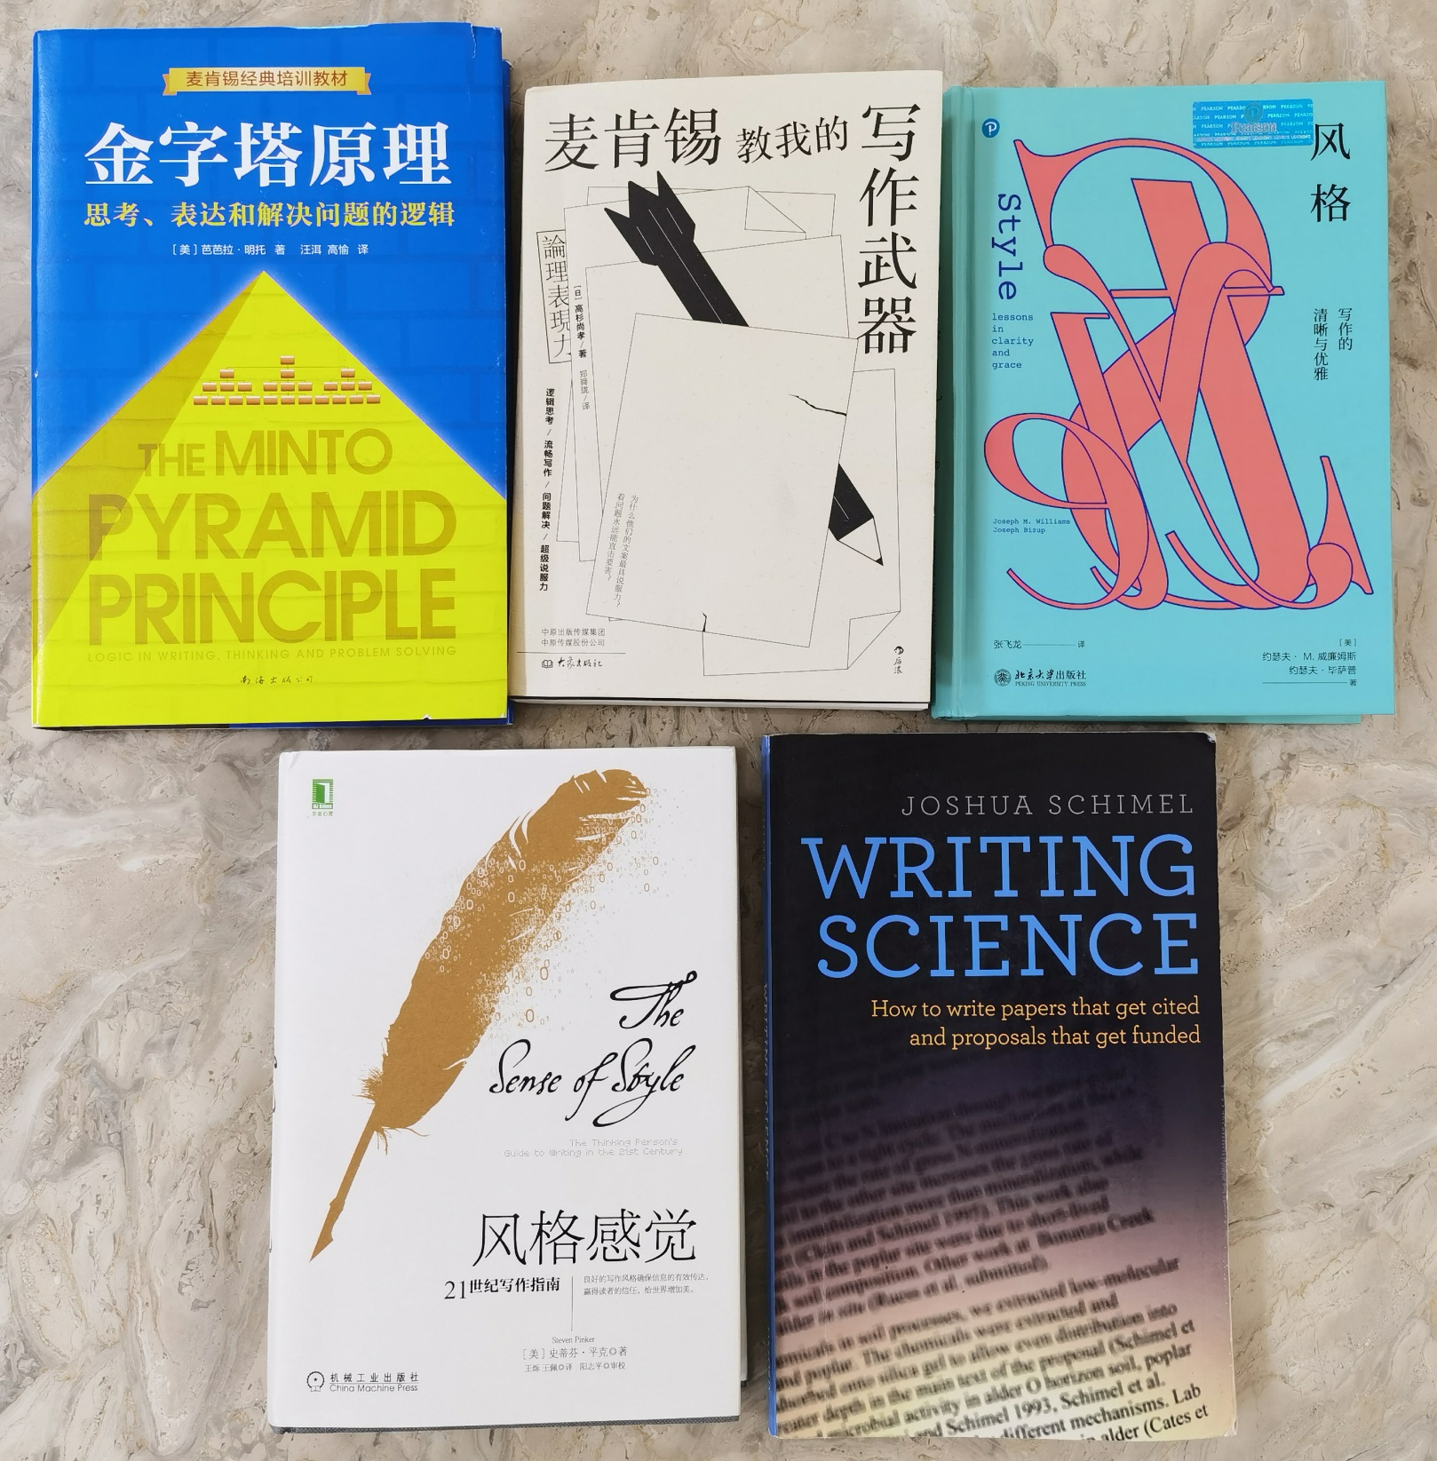

Slide 42
四、图与表的制作技巧
最好采用模板，统一格式；
用Origin或者SigmaPlot画图；
特别小心把图导出来粘接到word正文里，有些技巧；如先导入到powerpoint里面，然后转换成‘高清晰度’的pdf文件，再然后放到pdf 文件到300%，最后通过Acrobat的‘take a snapshot’功能拷贝这个图，并且粘接到word文件里。

Slide 43
一个图的格式参考模板
1 inch=25.4 mm

Slide 44
一个相对不错图的例子：已经交流的图
1.图的四围都有坐标刻度
2.主要和次要记号间隔（major and minor ticks）
3. 可省略图标，并且在曲线上直接标记
4. 记号间隔往里面更合乎常规
这里不是对于错的问题，而是怎么做更易于别人交流的问题

Slide 45
毕业（期刊）论文的主要组成
Title(标题)
作者姓名和单位
（Author and affiliation）
Abstract(摘要)
Keywords(关键词)
Table of contents(目录)：一般没有
Nomenclature(术语表)：一般没有
Introduction(引言)
Method(方法)
Results(结果)，Discussion(讨论)
Conclusion(结论)
Acknowledgement(致谢)
Reference(参考文献)
Appendix(附录)
按 照 顺 序

Slide 46
论文的主要组成-续1
􀂃其中Title，Abstract， Author and affiliation, Introduction，Method，Result，Discussion，Conclusion，Reference等是必不可少的(其他内容根据具体需要而定)。在这八项内容中，读者最多的是Title，Abstract和Introduction部分，读者会根据这些内容来决定是否阅读全文。也就是说，一篇研究论文赢得读者的多少，在很大程度上取决于Title，Abstract和Introduction写得好坏。

Slide 47
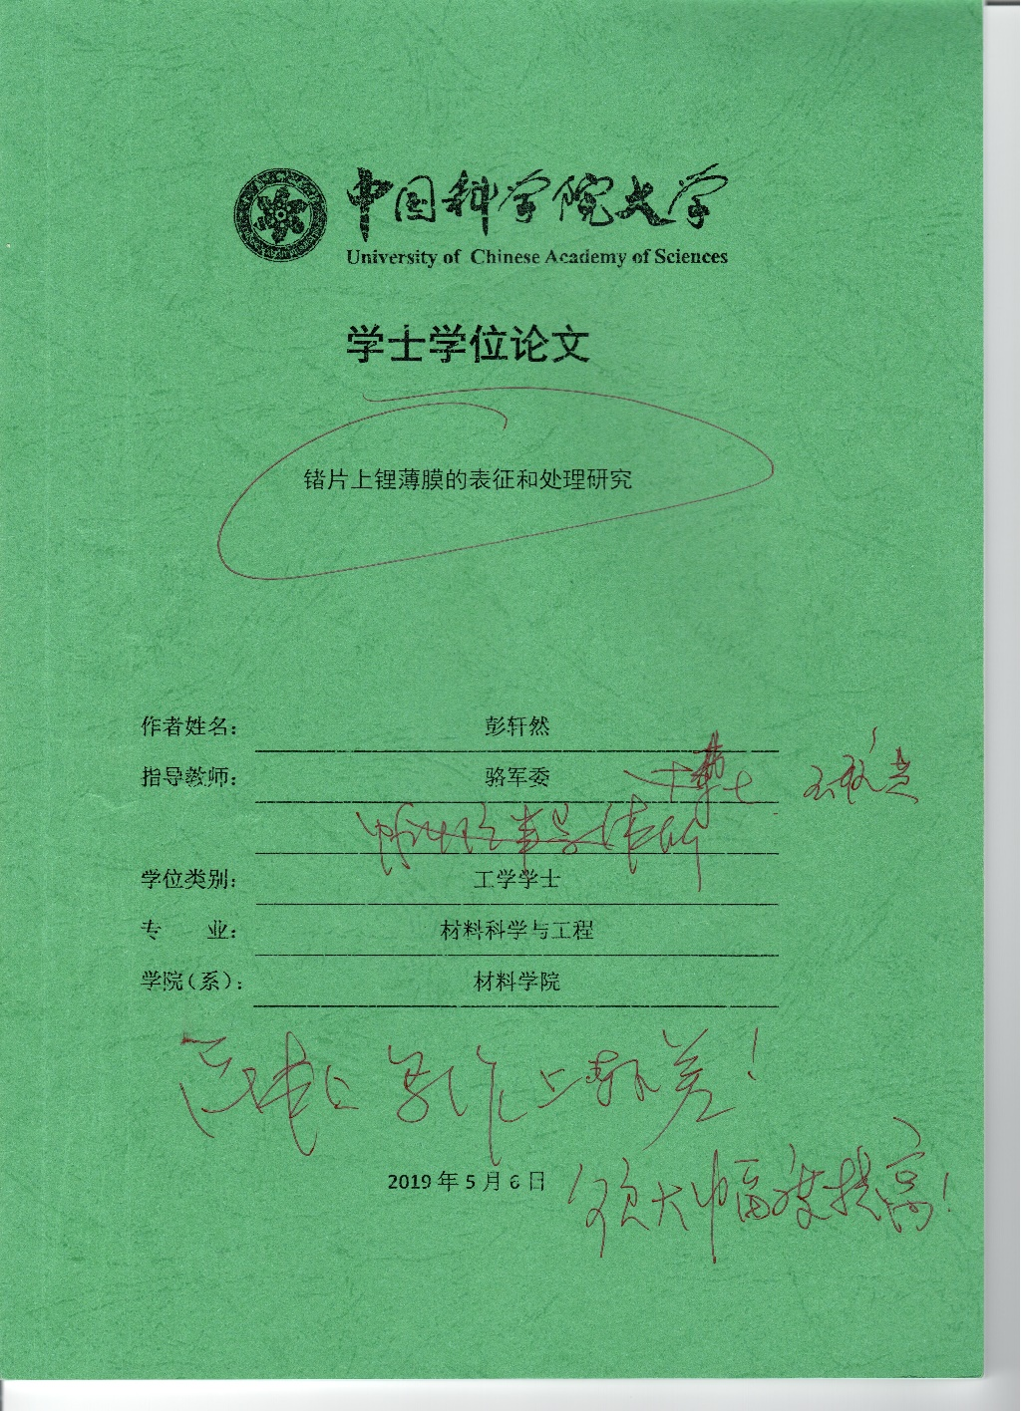
五、本科毕业论文5个实例: 2019+2020
例子1：
不好的例子

Slide 48
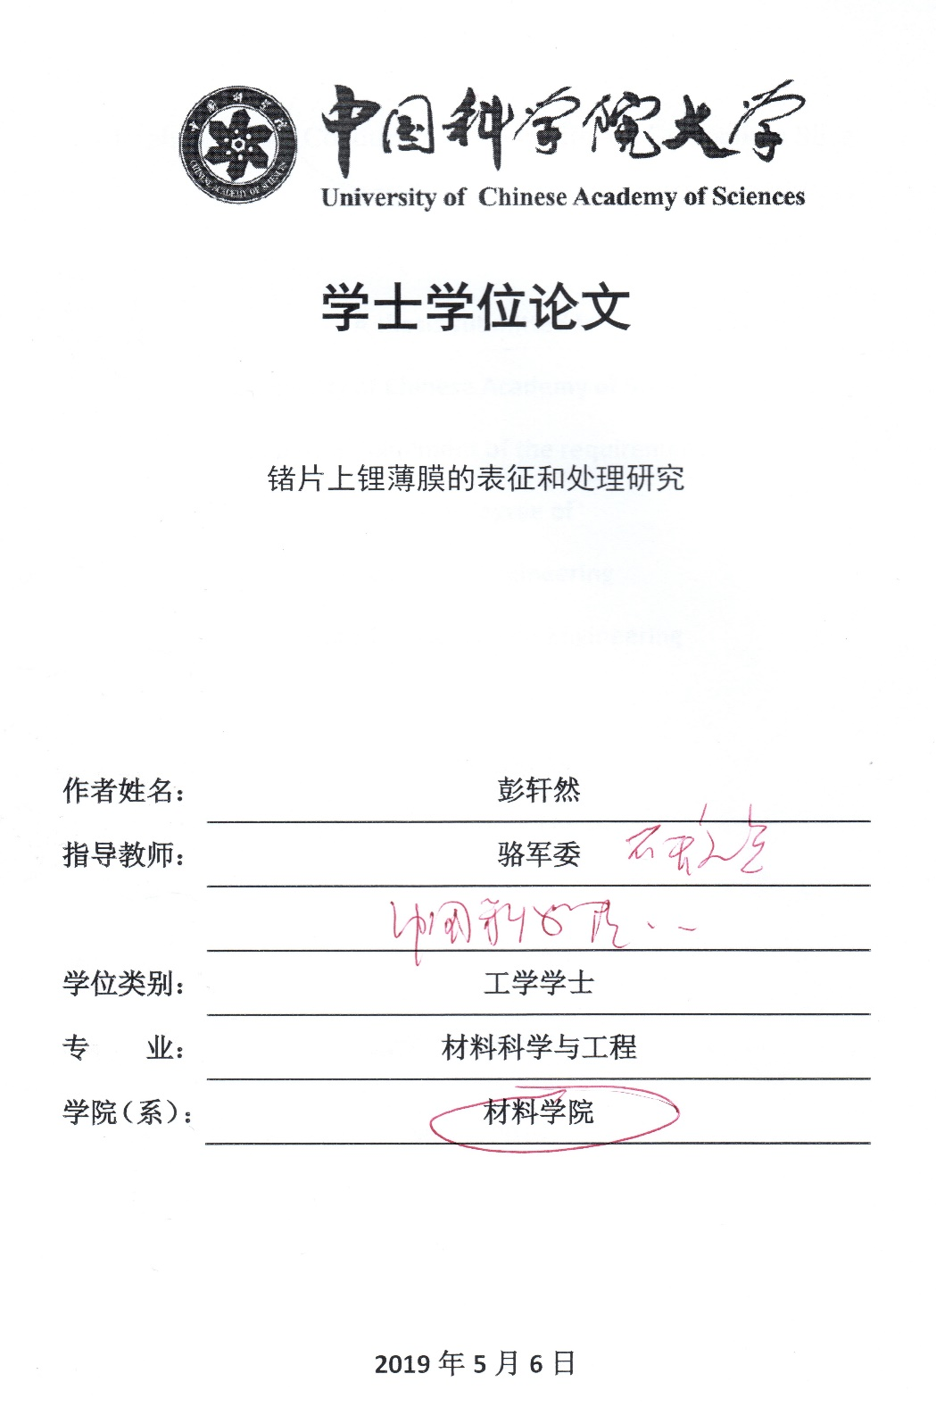

Slide 49
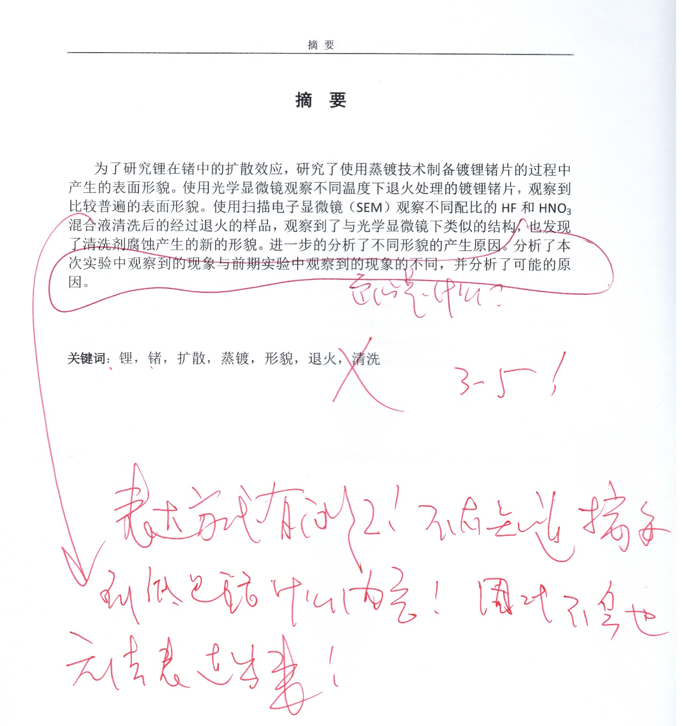

Slide 50
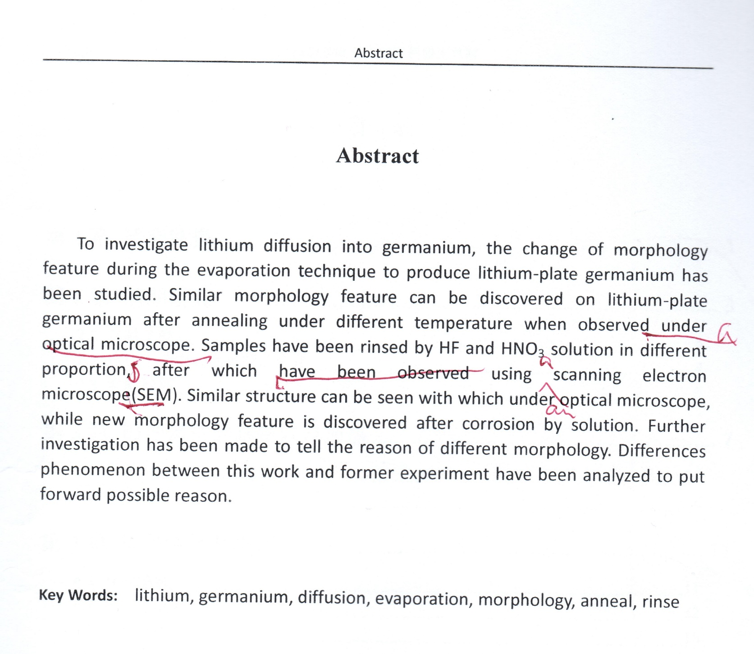

Slide 51
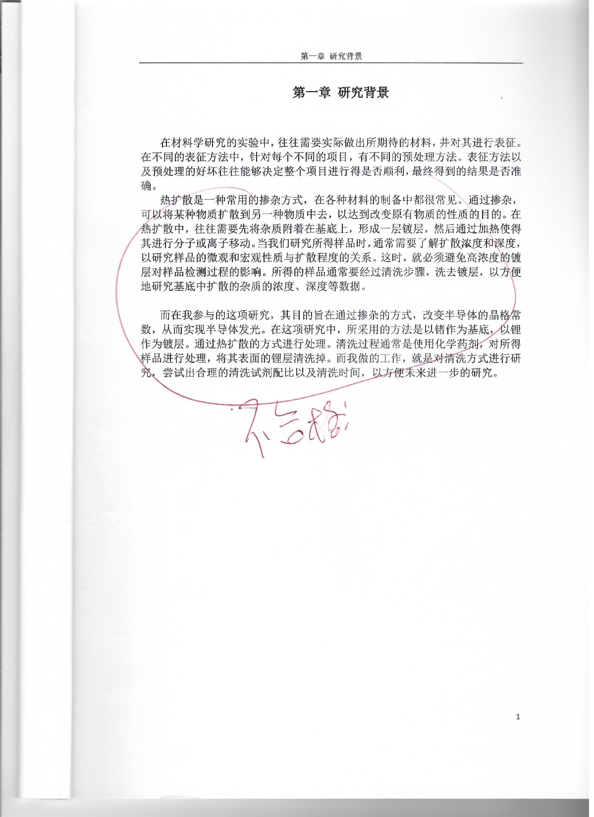

Slide 52
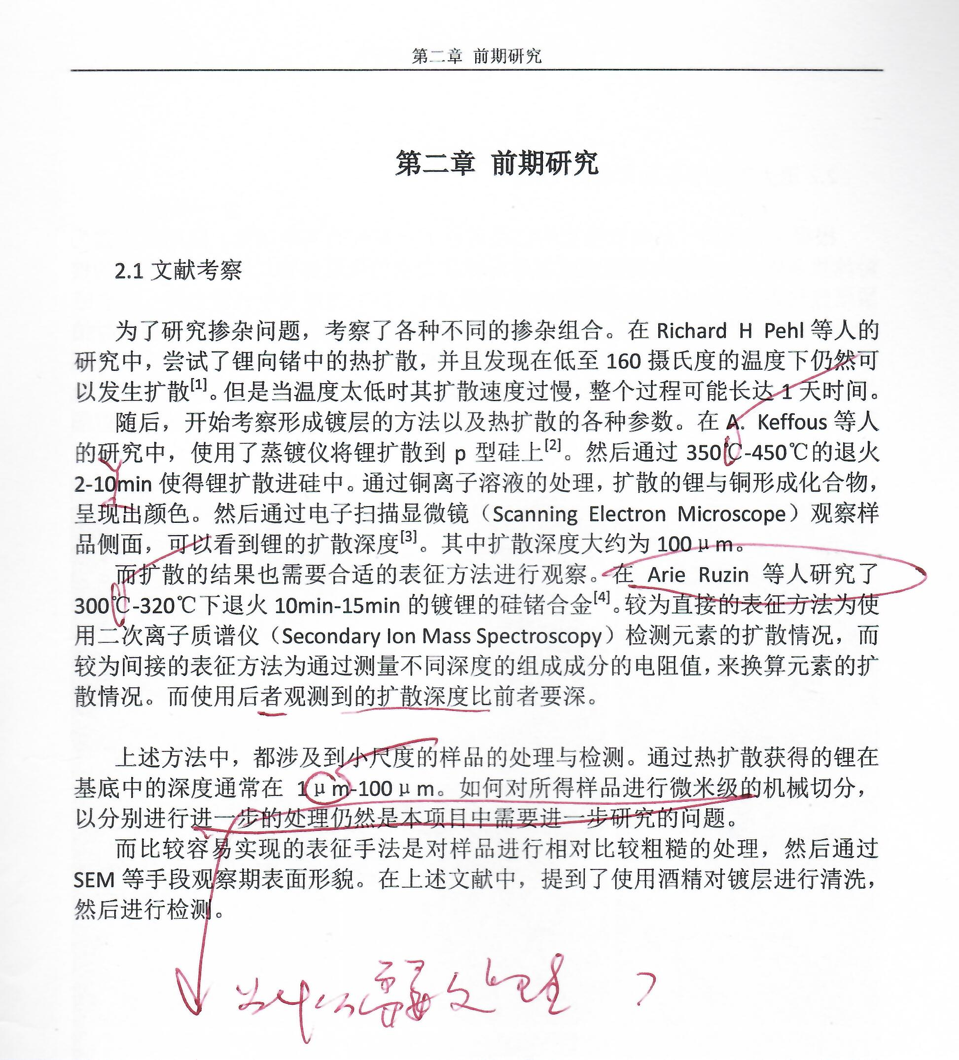

Slide 53
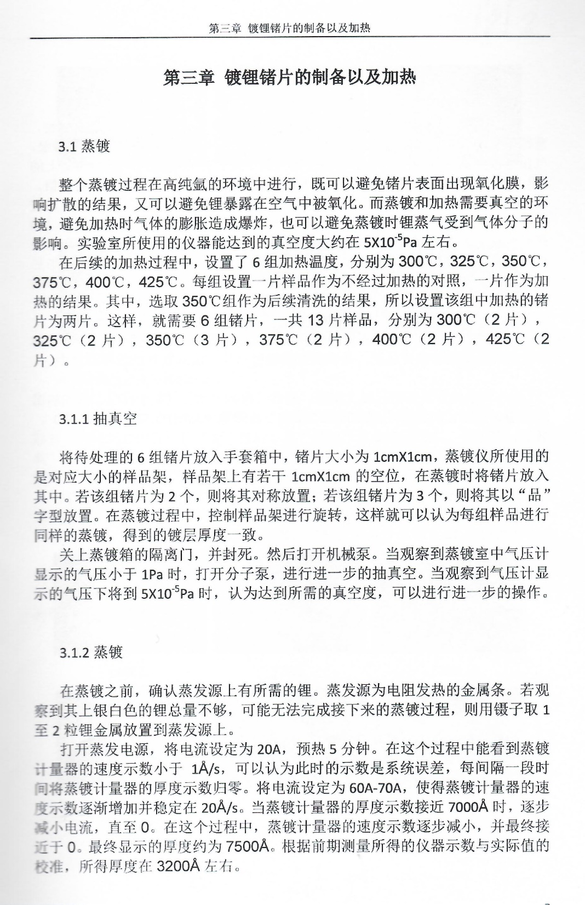

Slide 54
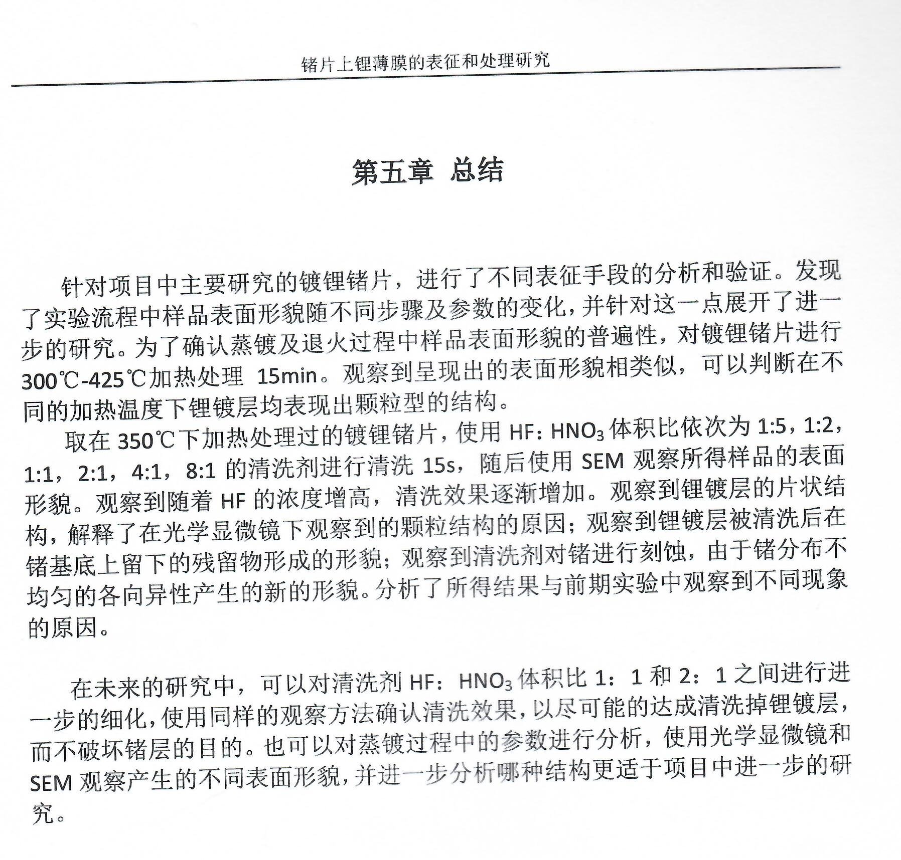

Slide 55
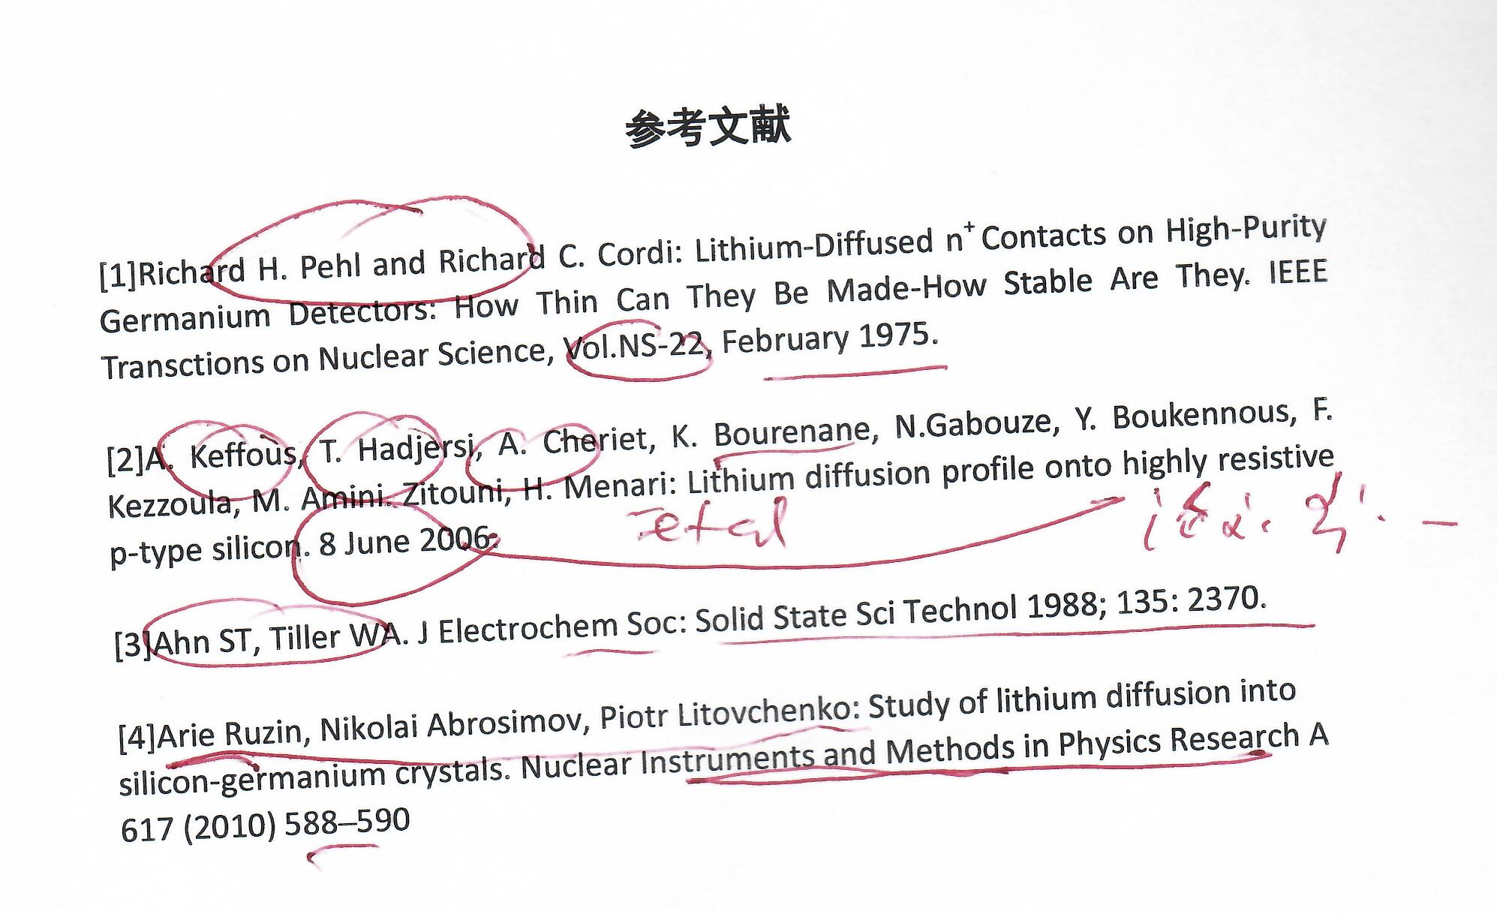

Slide 56
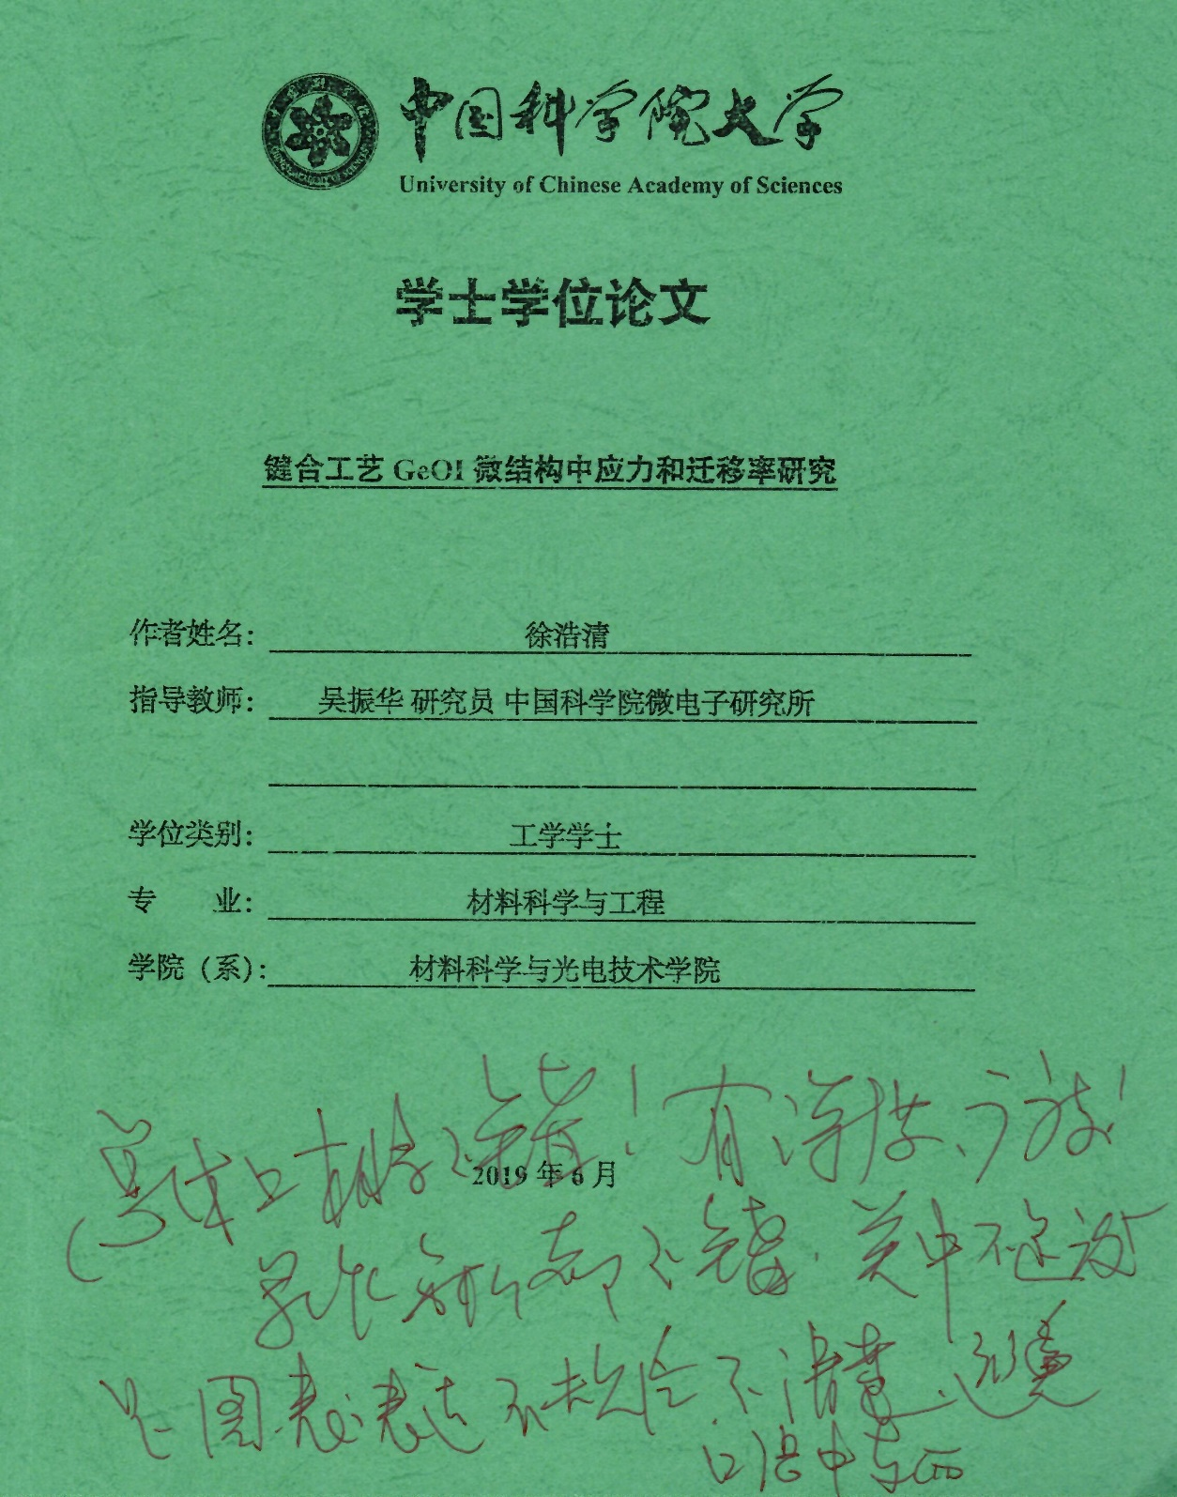
例子2：
非常好的例子

Slide 57
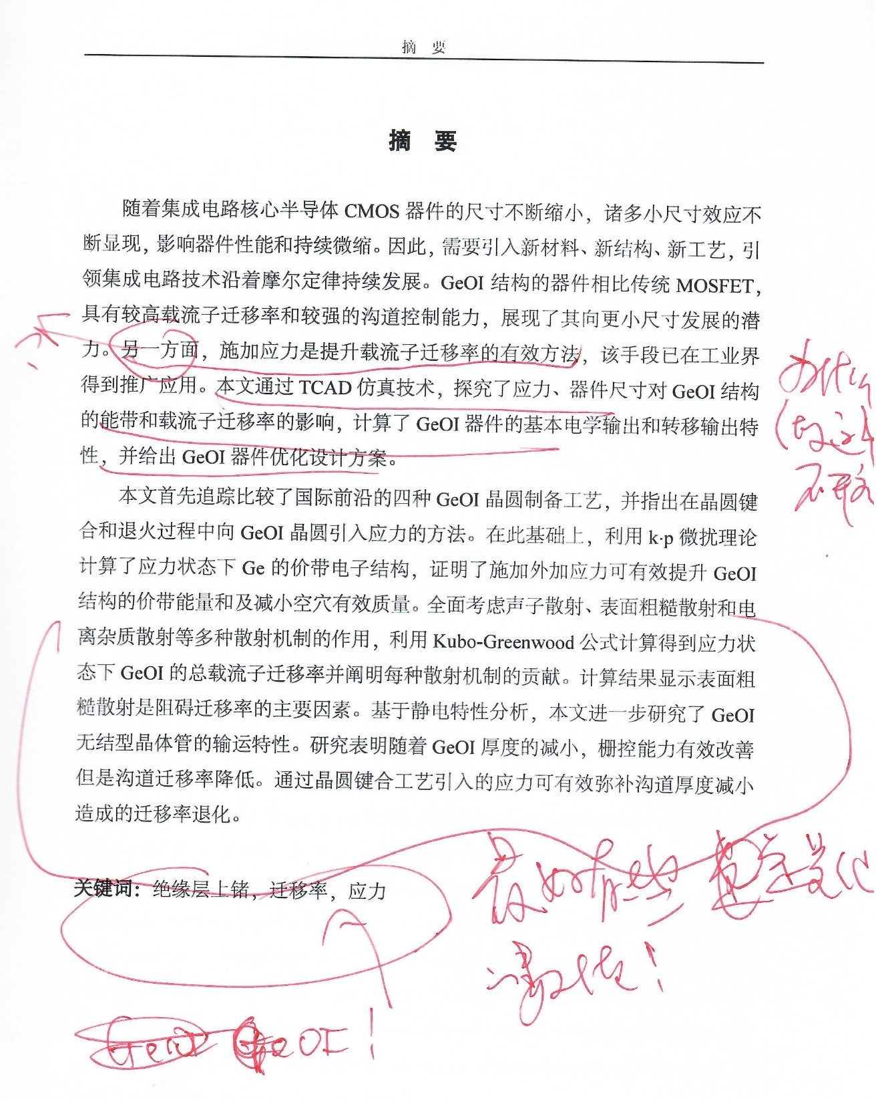

Slide 58
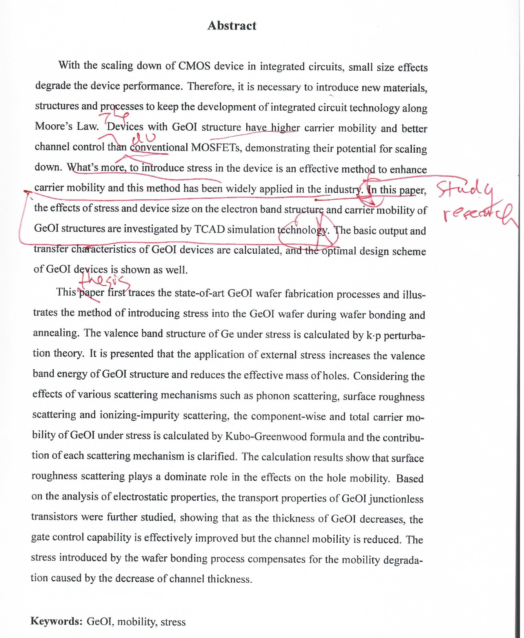

Slide 59
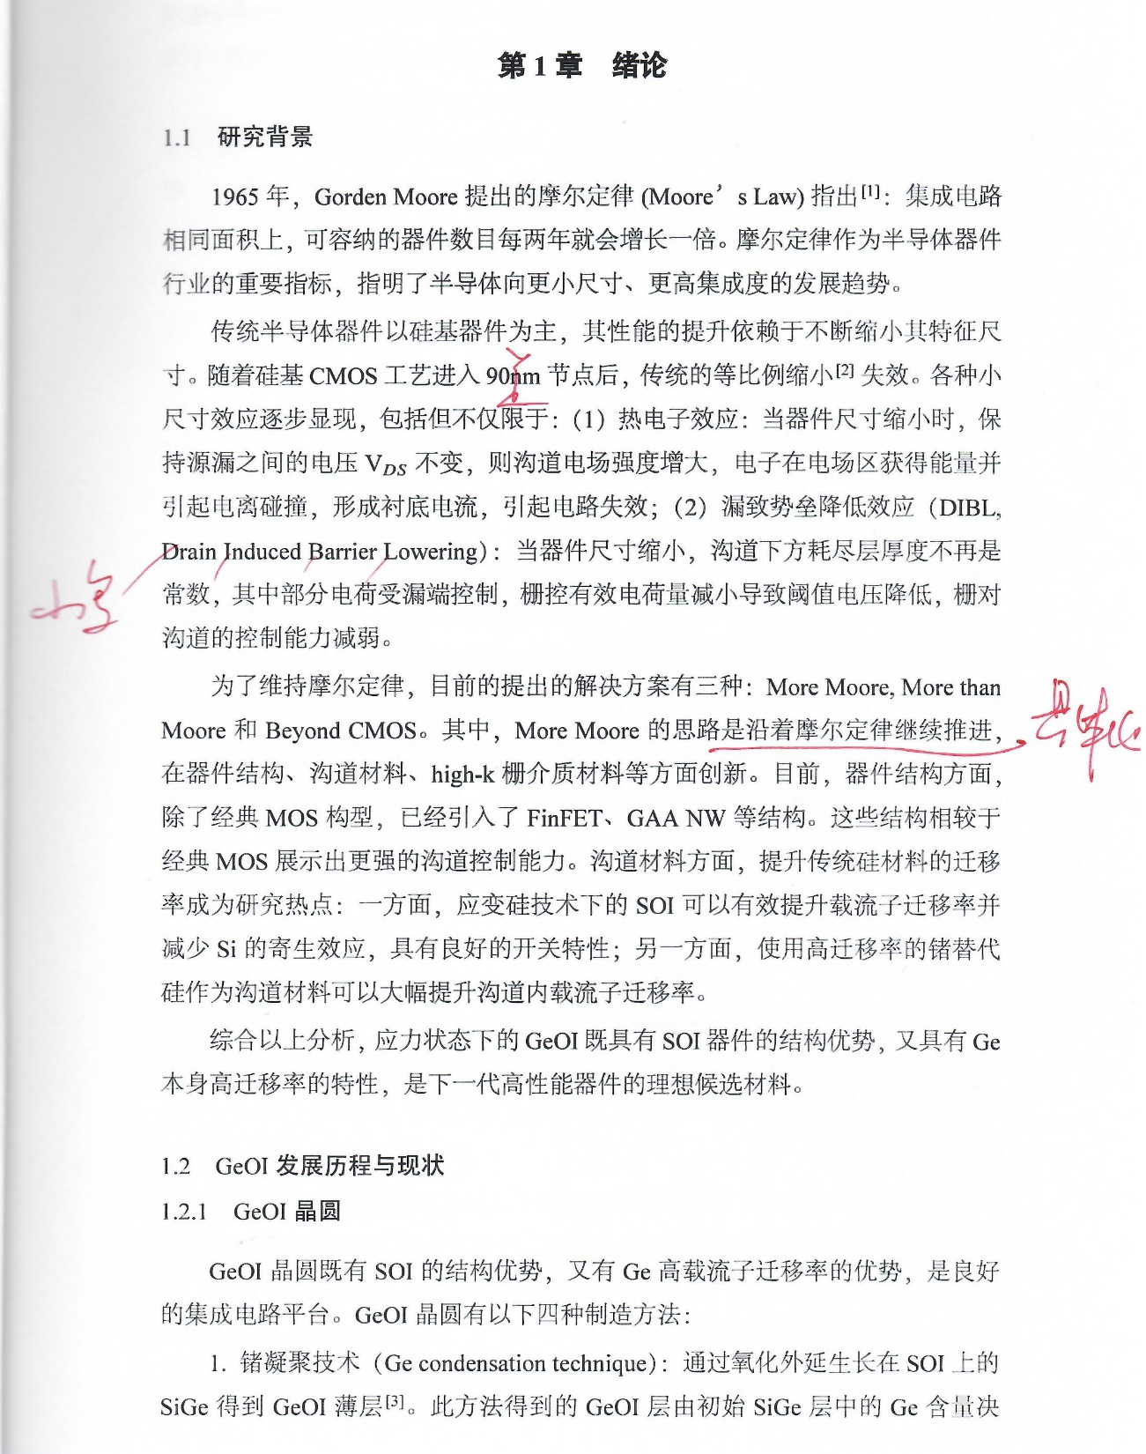

Slide 60
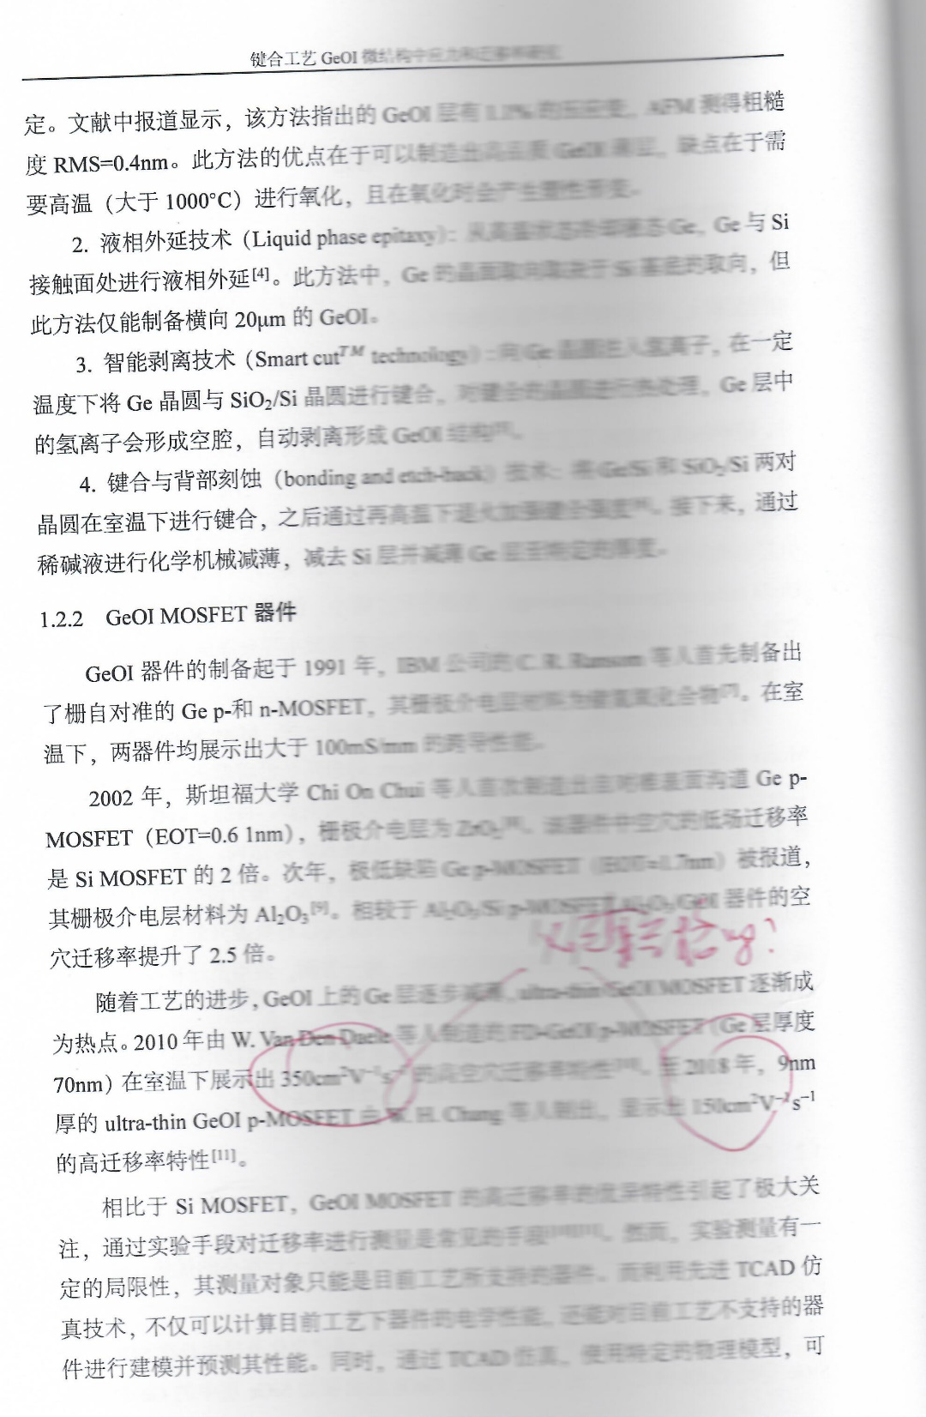

Slide 61
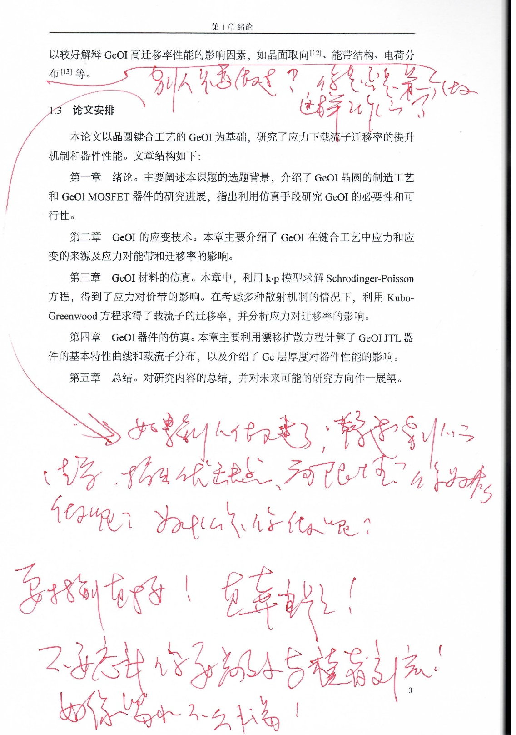

Slide 62
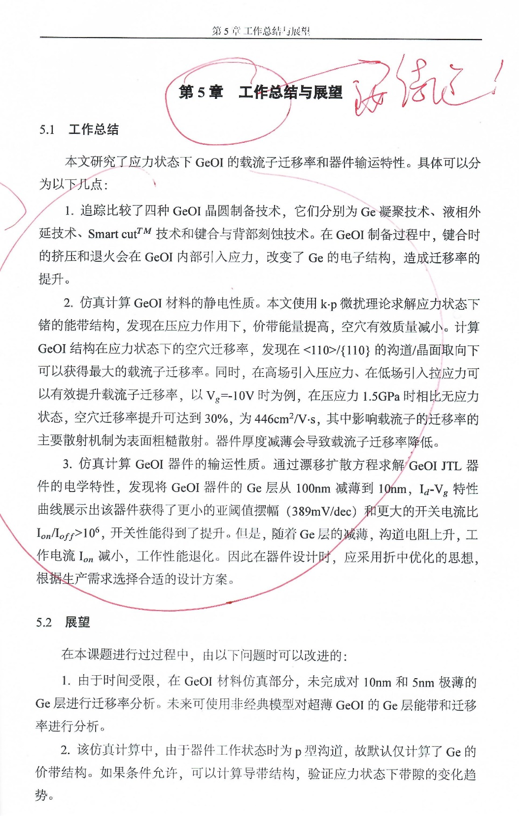

Slide 63
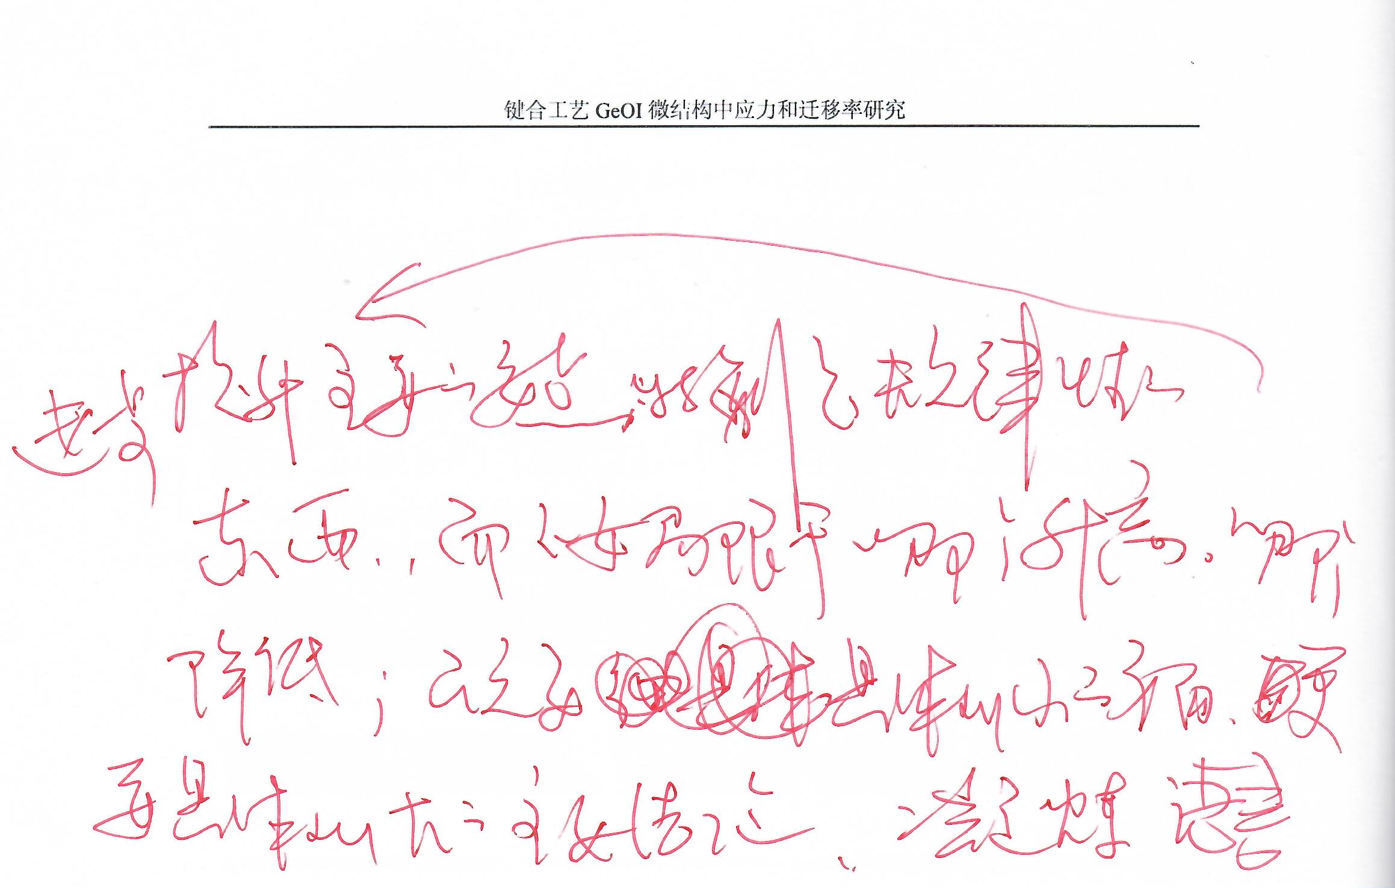

Slide 64
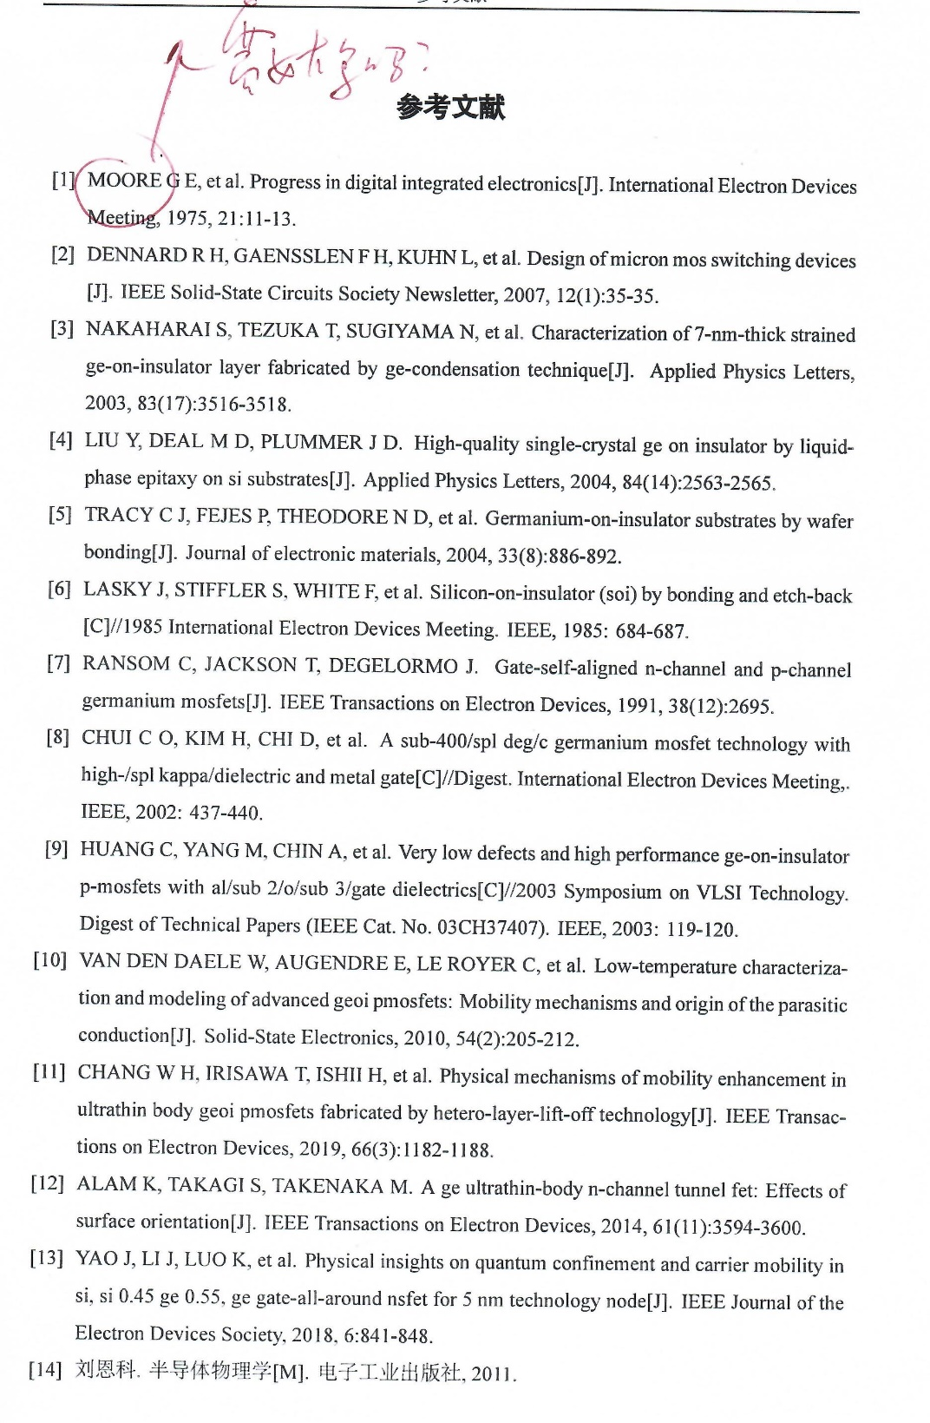

Slide 65
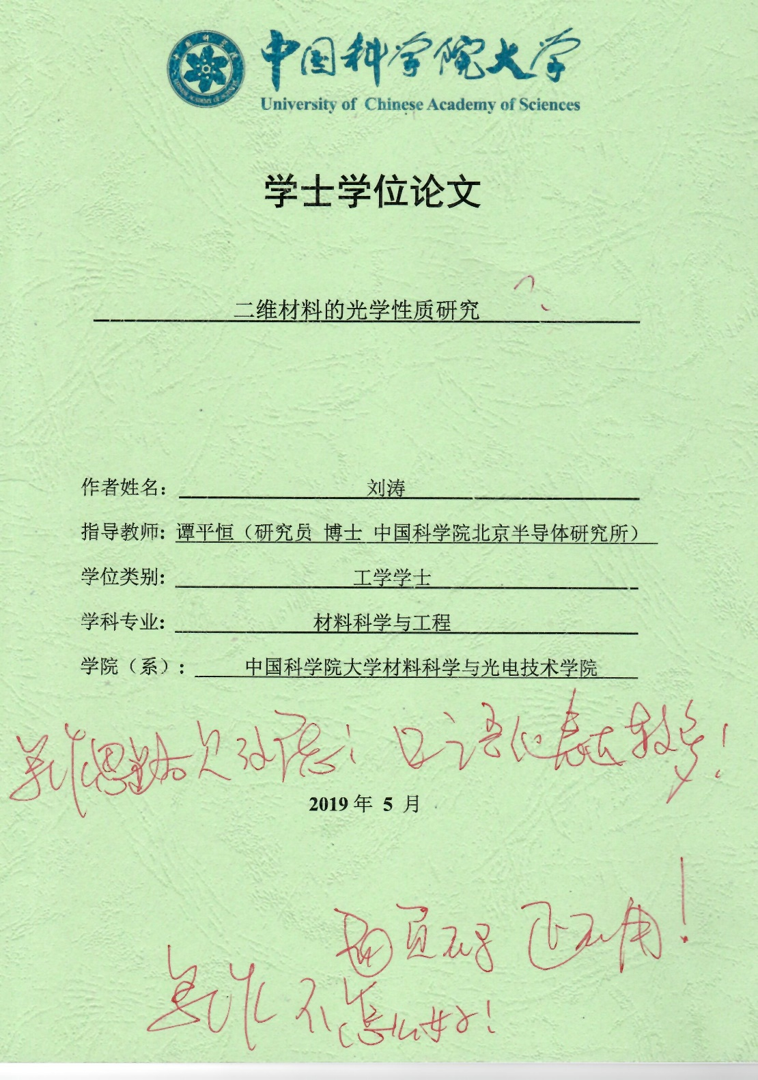
例子3：
相对不错的例子

Slide 66
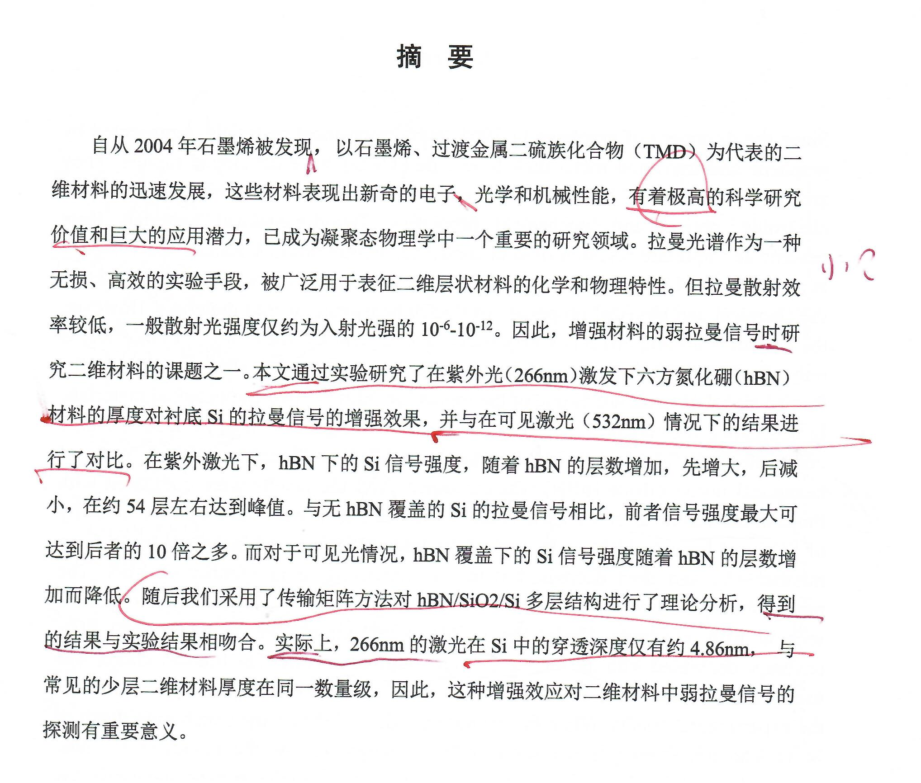

Slide 67
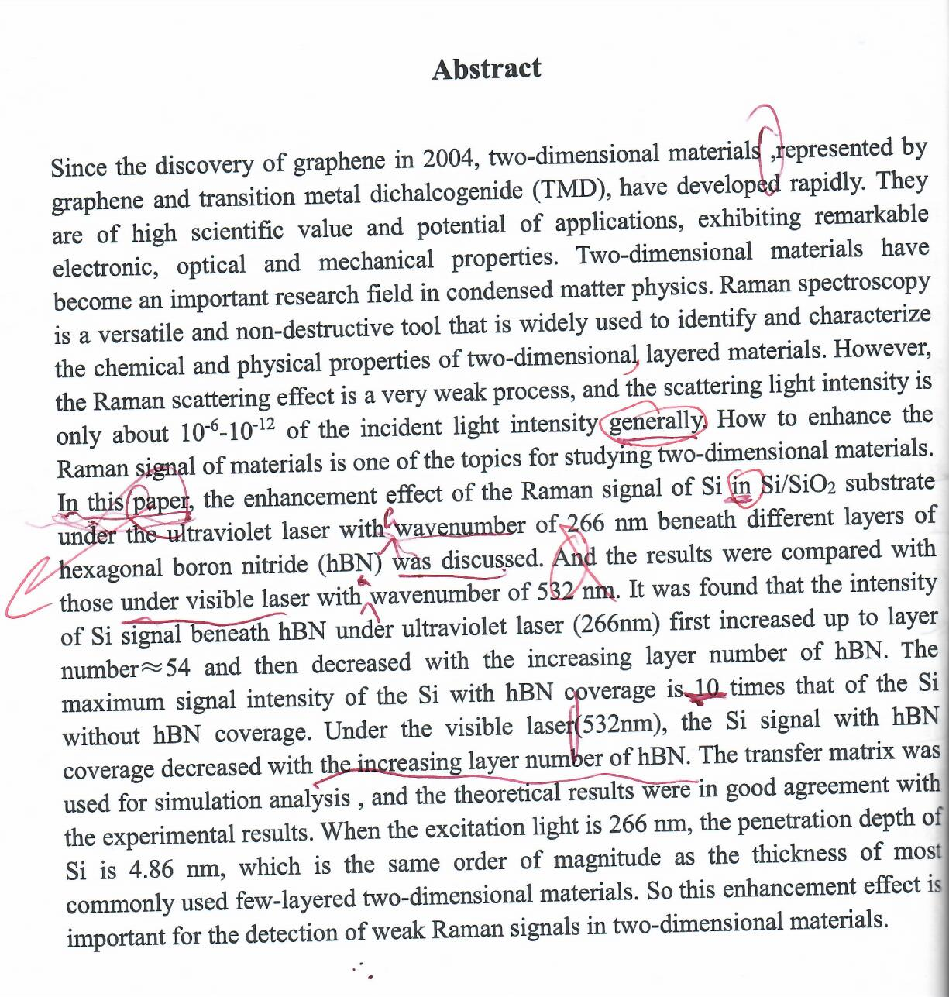

Slide 68
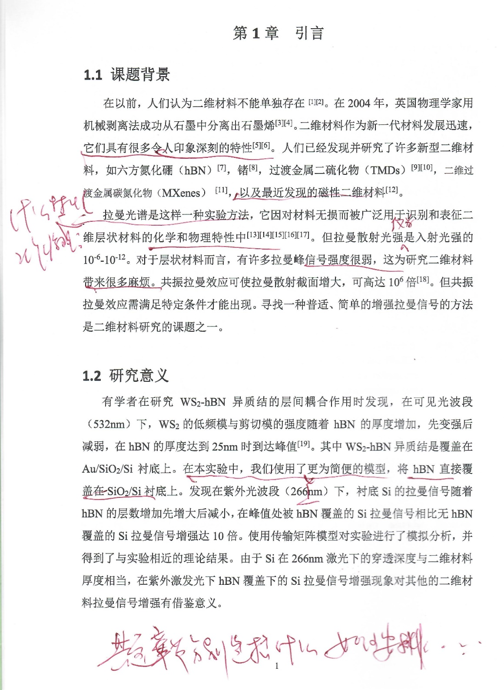

Slide 69
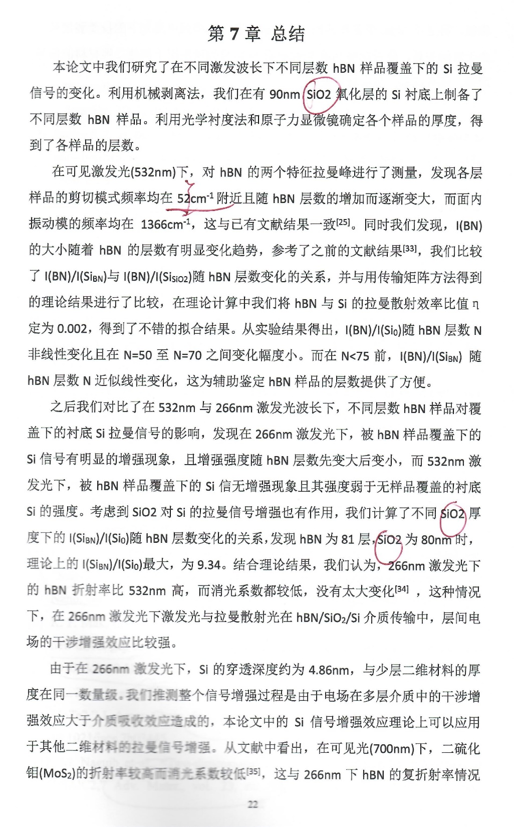

Slide 70
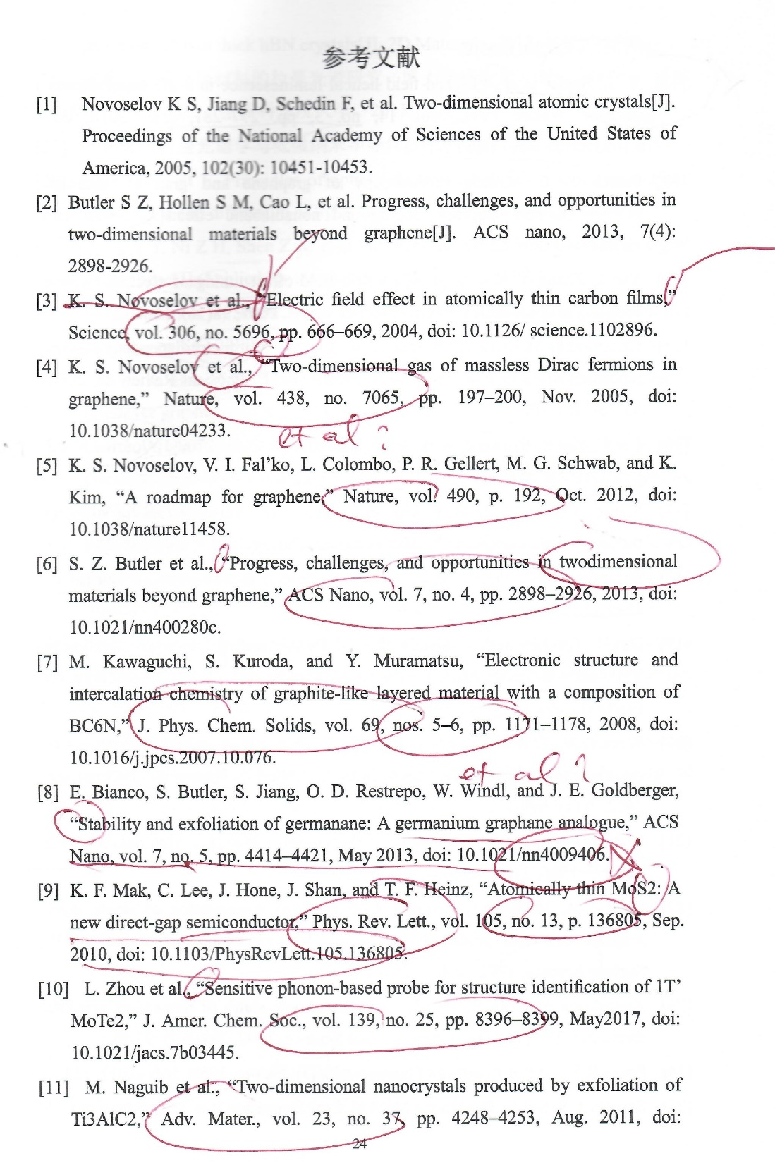

Slide 71
例子4：
王舒同学毕业论文
2020年毕业

Slide 72
总体评价
通病！
1.总体上是一篇很棒的毕业论文；
2.中英文的摘要写作思路及语法上有不少问题；
3.引言过于简单，文献综述不多（也可能本来就不多），语言表达模糊（不具体）；不知道这个思路是否已有文献报道过，是否是自己的独创想法；
4.不少的图有些小，同时图的格式上可以进一步改进；
5.结论部分撰写的逻辑思路表达上可以更加条理化；
6.参考文献格式上问题很大。

Slide 77
图像模糊
如何让图十分清楚十分有技巧！

Slide 78
图太小！ 格式可以更加优化！

Slide 79
同样问题

Slide 80
--格式组织上可以更加精炼
--想想让别人记住什么

Slide 81
--参考文献格式上问题很多！
--主要问题是格式不一致

Slide 82
同样问题

Slide 83
同样问题

Slide 84
例子5：
张璐瑶同学毕业论文
2020年毕业

Slide 85
总体评价
该毕业论文还行，有很多需要提高的地方；
中英文摘要的写作思路不清楚；
前言写得过长，并且不太知道前言应该是关于什么的，以及应该怎么写，就是说思路上不清楚；同时写作的逻辑也不十分清楚；
写作时口语化表达较多；
实验数据太少，显得单薄些；
图的格式及说明有错误及其他要提高的地方；
参考文献有不少问题。

Slide 87
--第2段思路不清楚
--研究思路是什么？
--不清楚摘要应该怎么写

Slide 88
--问题同中文
--英文表达尚可，但是可以更加精炼
--有语法错误

Slide 89
--问题较多
--好像不知道如何写背景
--东一块，西一块

Slide 90
--问题同上
--大概是觉得自己数据不多，需要在背景里多写些

Slide 91
--前言最后一页
--没有告诉应该如何解决这个问题，以及达到什么目的
--没有说明章节的安排

Slide 92
--图不清楚
--图的说明的英文错误

Slide 93
--图太小
--图的格式有很多问题
--想想如何让你在最短时间内能看清楚

Slide 94
--参考文献问题多
--格式不一致
--杂志名字大小写
--作者名字姓与名的顺序
--多余信息

Slide 95
问题同上页

Slide 96
同样问题

Slide 97
六、本科毕业论文的常见问题
第一类：格式，包括参考文献
第二类：绪论里面的介绍，如何与前后对应起来
第三类：图与表的表达问题

Slide 98
学士学位论文封面

Slide 101
目录

Slide 102
目录

Slide 103
中英文摘要

Slide 113
绪论/引言/Introduction

Slide 120
论文中的图与表格

Slide 132
‘参考文献’部分问题最多

